Slide 1
USA og medierne

Slide 2
Polarisering
I får 20 minutter til at færdiggøre arbejdsopgave om polarisering og negative campaigning.
Læs link fra Pew Research
https://www.pewresearch.org/journalism/2020/01/24/u-s-media-polarization-and-the-2020-election-a-nation-divided/
Eller find pdf-fil på blokken om det amerikanske medielandskab.
Hvad kendetegner det amerikanske medielandskab?
Hvilken rolle spiller medierne i polariseringen i USA?

Slide 3
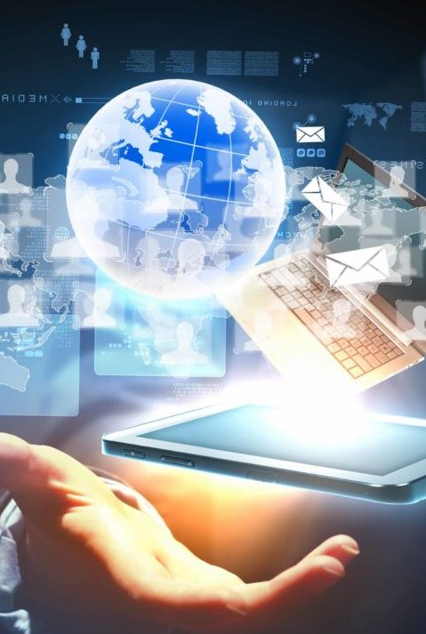
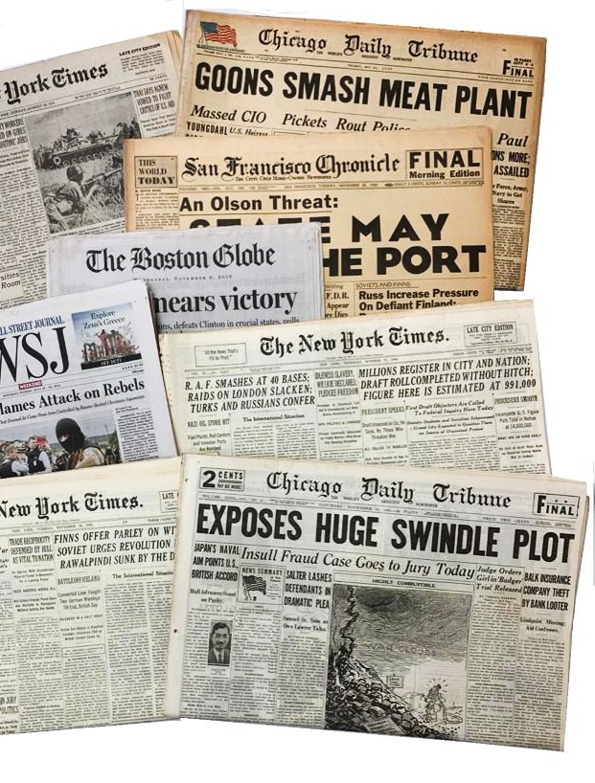
Forskellige medietyper
Massemedier:
Massemedier er aviser, radio, fjernsyn, film, der formidler nyheder, oplysning og underholdning til større grupper af mennesker
Sociale medier:
Sociale medier (TikTok, Instagram, Twitter, Facebook og Snapchat) er medier, hvor man kommunikerer direkte med andre på computer eller smartphone gennem tekst, billeder og videoer.
Kommunikationen bevæger sig her begge veje mellem afsender og modtager
Hvem/hvad udvælger nyhederne til jer på jeres sociale medier? Kan en eller flere af nyhedskriterierne beskrive de nyheder, som algoritmerne udvælger til jer på jeres sociale medier ?

Slide 4
Hvorfor vandt Trump i 2016 og hvorfor fører han i meningsmålingerne i 2024?
Flere kvinder end ventet stemte på Trump trods voldsom retorik.
Vandt de vigtige de svingstater, selvom Clinton fik flest stemmer(flertalsvalg i enkeltmandskredse)
Fører i mange af de vigtige svingstater.
Upopulær demokratisk præsidentkandidat i form af Clinton i 2016
Trumps opgør med det politiske establishment vækker genklang ikke blot hos hvide arbejderklasse(den lavere middelklasse)
Mobilisering af vælgere, som ikke normalt stemmer.
Lav valgdeltagelse. Mange af demokratiske vælgere blandt de sorte og latinovælgere, som fik Obama valgt, blev hjemme.
Issuevoting: Mange vælgere har stemt efter retning.
Skillelinje mellem land og by.(issue om udkanten i forhold til centrum)
Kløft mellem veluddannede med internationalt udsyn og globaliseringens tabere og skeptikere.
Antiglobalisering issueownership
Issueownership og positions-issues. Trump har fanget mange vælgere end forventet med sine positions-issues.
  Positions-issues
    Spiller en stor rolle for vælgerne
    Vælgerne positionerer sig ud fra disse, når de stemmer
    Vælgerne har ikke de samme holdninger
Pocketvoting: Mange amerikanerne vurderer hvorvidt egen økonomi er blevet bedre eller værre de sidste 4 år.

Slide 5
Trump og medierne
Trump er underholdning og mediernes dyrkelse af Trumps politiske ukorrekthed → Trump har sat dagsordenen og debattonen i valgkampene.
Skel mellem mediernes dagsorden, beslutningstageres dagsorden og vælgernes dagsorden.
Har Trump bedst fat i vælgernes dagsorden?
En del af de etablerede medier fokuserede især i 2016 på Trumps vælgerne som fattige, dårligt uddannede og utilfredse og ikke på hvorfor mange vil stemme på ham. → stigmatisering af vælgergrupper som bekræfter Trumps tilhængere at eliten overser deres problemer. Os og dem/Identitetspolitik.
Identitetspolitik=Politik, der tager udgangspunkt i en bestemt gruppes religion, etnicitet, seksualitet eller nationalitet mv og som først og fremmest søger at varetage netop denne gruppes interesser. Identitetspolitik bekræfter en opdeling mellem ”dem og os”.
Har medierne dermed bidraget med at ødelægge den politiske debat i valgkampen.
Er Trumps sejr et resultat af at vælgerne ikke vil betale for kvalitetsmedier?
Summemøde: Diskussion af konsekvenserne.

Slide 6
Den politiske meningsdannelse
Hvordan bliver de to præsidentkandidaters budskaber afkodet?
Hjarvard: mediernes budskaber fortolkes forskelligt afhængig af modtagerens sociale baggrund.
Afhænger tolkningen af de politiske budskaber af afsenderens socio-økonomiske baggrund?
Kan det forklare Trumps gennemslagskraft?

Slide 7
De sociale medier og demokratiet.
Er de sociale medier en styrkelse eller svækkelse for demokratiet?
Demokratisering af medierne. Alle borgere kan udtrykke sig på de sociale medier og distribuere sine indlæg og synspunkter.
Postfaktuelle samfund, hvor den politiske debat handler om følelser og ikke fakta og kendsgerninger.
Fremmer de sociale medier populismen, polarisering og det postfaktuelle samfund?

Slide 8
Mediernes magt
Hvordan har medierne magt?
Medierne som den fjerde statsmagt:
Medierne som vagthund overfor de øvrige magthavere.
Medierne som dagsordensættende. Pressen udvælger debatindlæg og nyheder, men I praksis viser undersøgelser at vi ikke er så lette at påvirke.
Medierne vælger, hvad folk skal mene noget om, men ikke hvad de skal mene.

Slide 9
Hvad er medialisering
Medierne forenkler
Medierne konkretiser
Medierne intensiverer
Medierne vægter identifikation højt(personficer)
Medierne polariserer og vægter sensationer.
Begrebet medialisering betyder at noget foregår på mediernes præmisser. Er det modsatte ikke tilfældet med Trump?

Slide 10

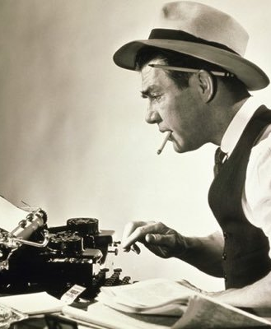
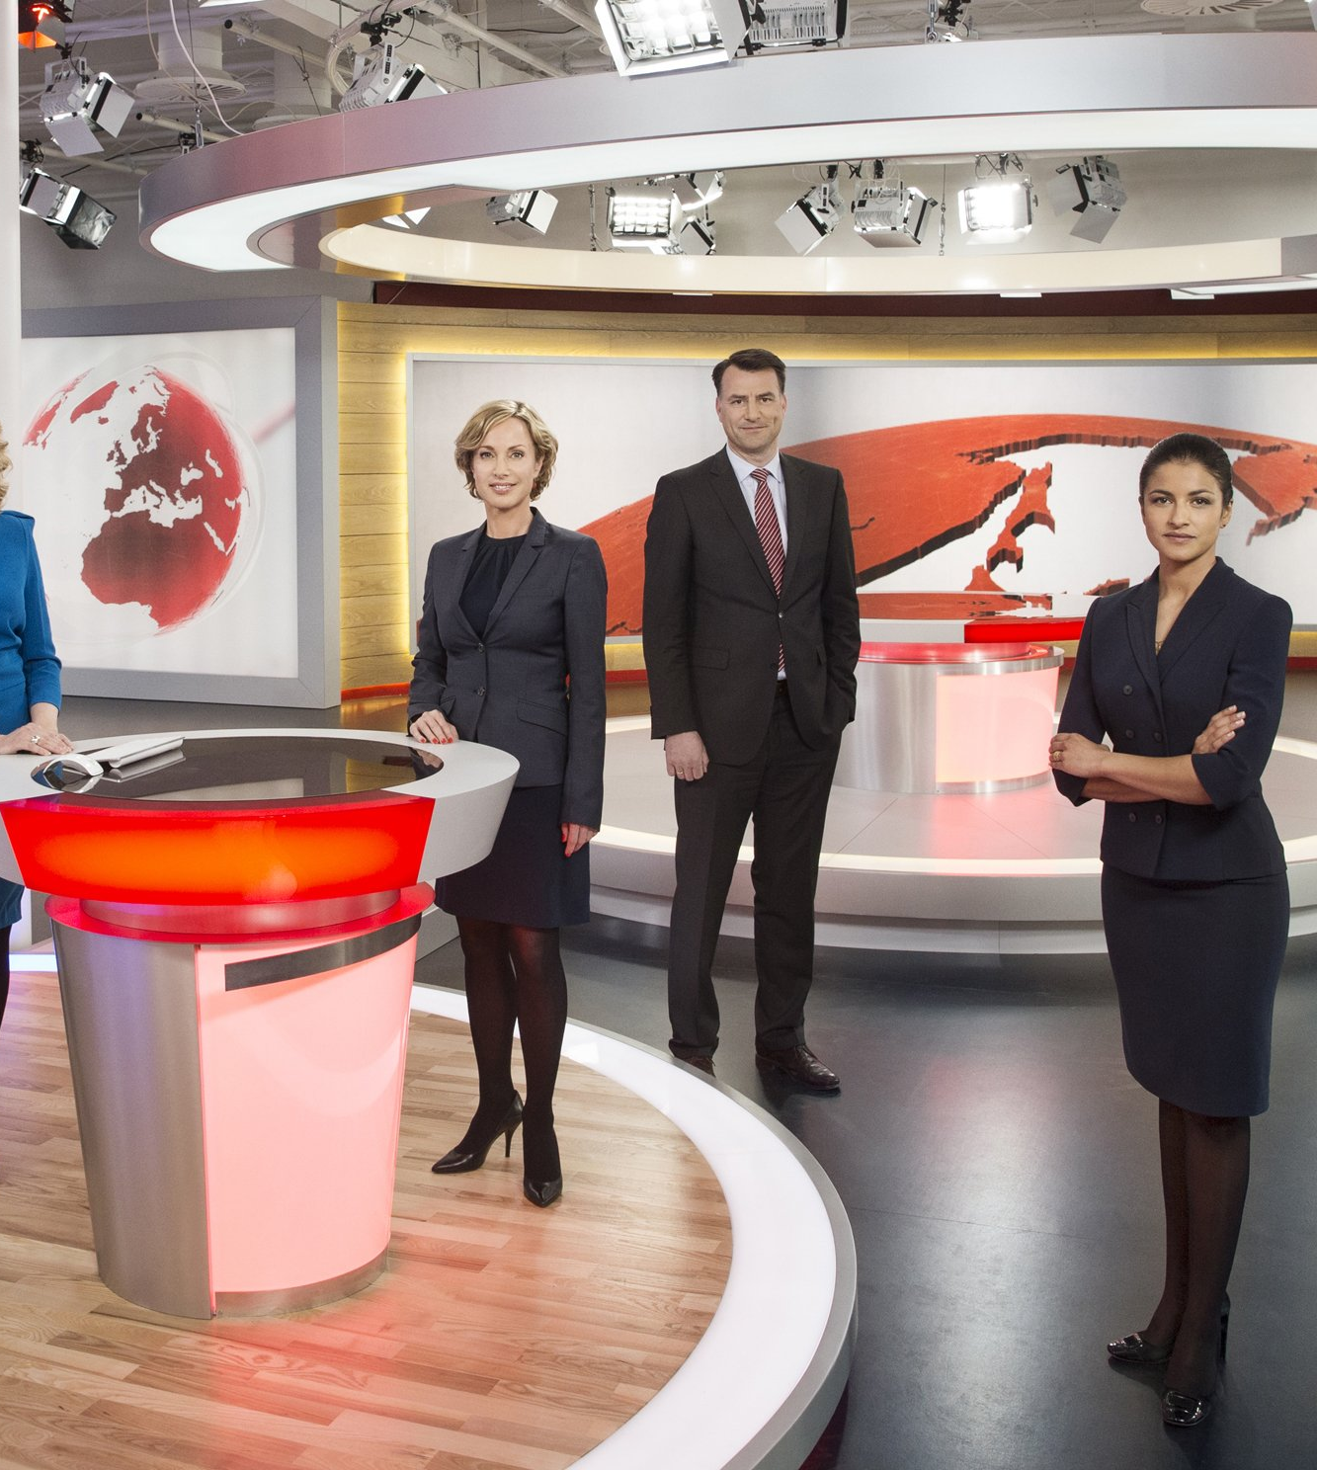
Mediernes rolle
Vagthund: sikre at politikere ikke udøver magtmisbrug eller er korrupte
Jagthund: forsøge at påvirke politikerne til at følge bestemte spor
Hyrdehund: medierne skaber rum for en åben og saglig demokratisk debat med borgerinddragelse
Redningshunden: medierne påtager sig et ansvar for at skabe en konstruktiv debat, der bidrager til løsning af samfundets problemer frem for at forstærke dem.
Gatekeepers (portvagter): sortere/filtrere, hvad der kommer ud i offentligheden (med SoMe’s stigende indflydelse udfordres denne gatekeeper-funktion voldsomt)

Slide 11
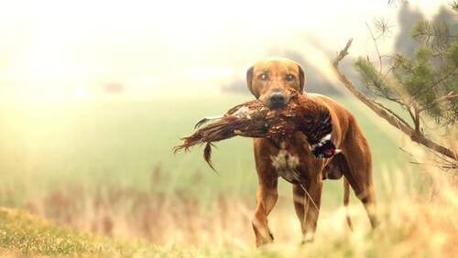
Jagthunden er truet
Den klassisk vagthunds’rolle’, som medierne tilskrives har svære kår i disse år.
Hvorfor?
  Fake news
  Det postfaktuelle demokrati
  Konspirationsteorier

Slide 12
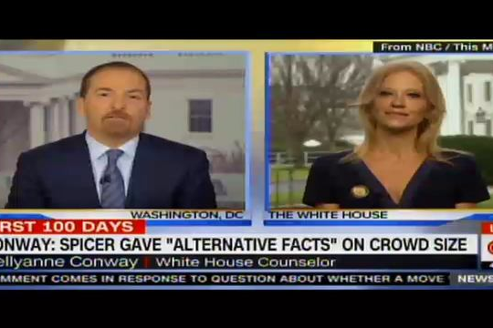
Fake news
Der produceres decideret fake news, som vi for eksempel ser det på de russiske troldefabrikker, der skal stille én politiker i et bedre lys, eller dennes politiske modstander i et dårligt lys.
Magthaverne afviser de nyheder, der skrives af den kritiske presse ved at klassificere dem som fake news. Dermed sår de tvivl om, hvorvidt borgerne kan stole på de uafhængige medier.

Slide 13
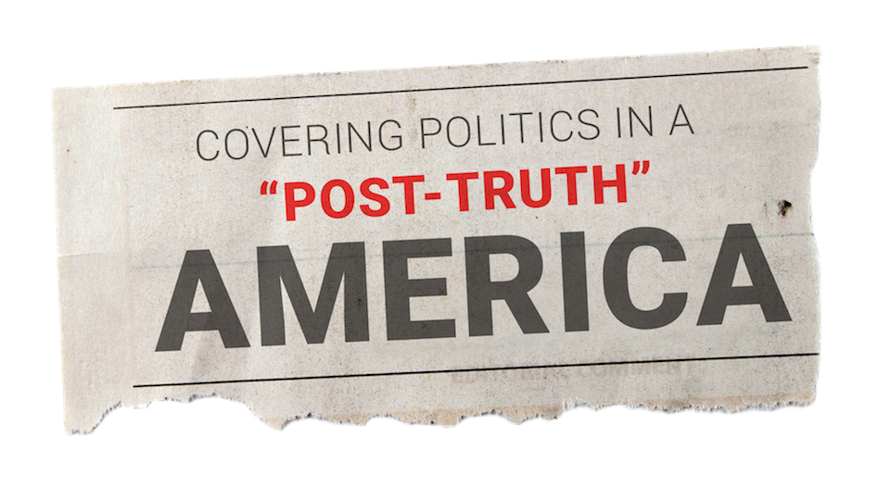
Det post-faktuelle demokrati
”Skab din egen sandhed – den ene sandhed er lige så god som den anden!”
Anerkender ikke at der er noget der er ”sandt” – altså noget der er videnskabeliggjort – noget der kan dokumenteres.
Rationelle/videnskabelige argumenter tæller ikke – hvorimod den emotionelle (følelsesmæssige) tilgang er ”sand”.
Er immun overfor ”fakta-tjek”
Det gælder om at få folket i tale vha. følelser – eventuelt ved at knytte an til diverse forudfattede meninger.
Alskens ”sandheder” bredes hurtigt via de sociale medier

Slide 14
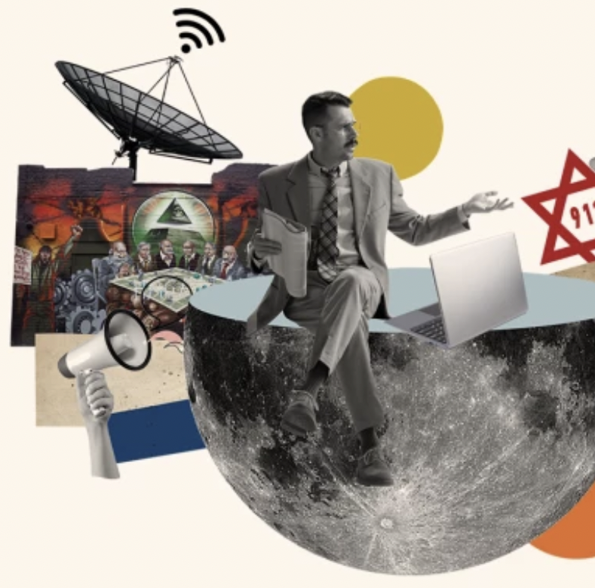
Konspirationsteorier
Konspirationsteorier er en forestilling om, at der står en sammensværgelse bag bestemte begivenheder; at den sandhed vi kender ikke er den rigtige, og at den virkelige sandhed holdes skjult.
Konspirationsteorier næres af mistillid til politikere og staten

Slide 15
Arbejdsopgave
Undersøg 2 af de amerikanske mediers dækning af præsidentvalget. Det kan være CNN, Fox News, ABC, CBS.
Kan mediernes politiske udgangspunkt spores? Begrund dit svar.
Undersøg 2 udvalgte amerikanske politikernes syn på og brug af medier(Fx Trump, Biden, Harris, Ron DeSantis, Marco Rubio, Katie Hobbs, Kari Lake, Alexandria Ocosio Cortez mm)
Diskuter i forlængelse heraf om de sociale medier styrker eller svækker demokratiet.
Læs om Habermas’ teori om systemverdenens kolonisering af livsverdenen og den herredømmefri samtale
  Hvilke problemer er der forbundet med systemverdenens kolonisering af livsverdenen?
  Hvad kendetegner den herredømmefri samtale.
  Diskuter, hvorvidt de amerikanske medier, herunder de sociale medier lever op til Habermas’ krav om herredømmefri samtale.
  Giv eksempler på, hvordan systemverdenen koloniserer livsverdenen.
  Diskuter, hvorvidt det er muligt at have en herredømmefri samtale på de sociale medier.

